Slide 1
C++输入输出流

Slide 2
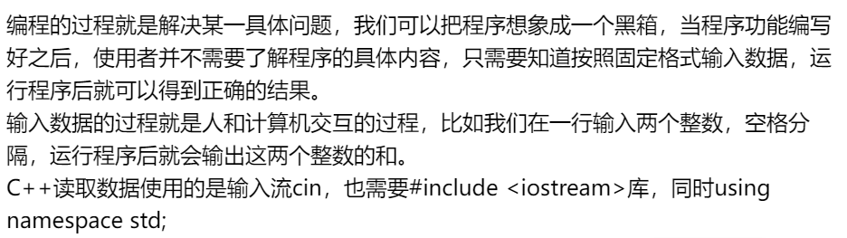
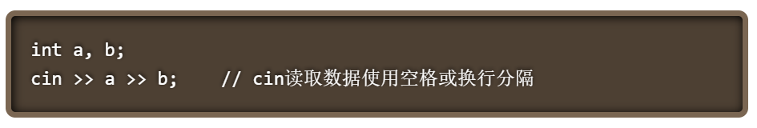

Slide 3
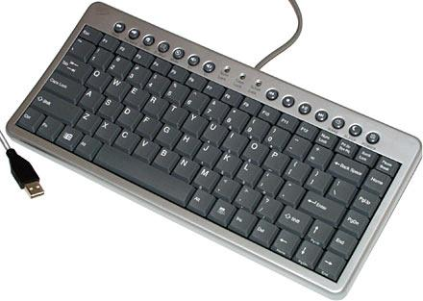
cin输入流
提取
输入流
123
cin
>>
计算机
（指定的变量）

Slide 4
注意：
赋值符和条件运算的优先级都低于提取符：
cout << a=b ; //错误
cout << a>b ? a : b ; //错误
可以添加括号改变优先级：
cout << ( a = b ) ; //正确
cout << ( a>b ? a : b ) ; //正确

Slide 5
键盘输入的作用是读取用户键入的字符串，按相应变量的类型转换成二进制代码写入内存
例如
int a ;
char s ;
cin >> a >> s ;

Slide 6
键盘输入的作用是读取用户键入的字符串，按相应变量的类型转换成二进制代码写入内存
例如
int a ;
char s ;
cin >> a >> s ;
int a

Slide 7
键盘输入的作用是读取用户键入的字符串，按相应变量的类型转换成二进制代码写入内存
例如
int a ;
char s ;
cin >> a >> s ;
char s
int a

Slide 8
键盘输入的作用是读取用户键入的字符串，按相应变量的类型转换成二进制代码写入内存
例如
int a ;
char s ;
cin >> a >> s ;
char s
格式转换
int a
0 0 0 0 0 0 0 0
0 0 0 0 0 0 0 0
0 0 0 0 0 0 0 0
0 0 1 0 0 0 1 1
键入：
35
A

Slide 9
键盘输入的作用是读取用户键入的字符串，按相应变量的类型转换成二进制代码写入内存
例如
int a ;
char s ;
cin >> a >> s ;
char s
0 1 0 0 0 0 0 1
int a
0 0 0 0 0 0 0 0
0 0 0 0 0 0 0 0
0 0 0 0 0 0 0 0
0 0 1 0 0 0 1 1
格式转换
键入：
35
A

Slide 10

输出流
插入
内容
cout
<<
“Hello, World!”

Slide 11
拼接多个输出
cout << 项目1 << 项目2 << … << 项目n;

Slide 12
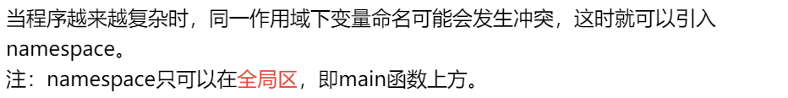
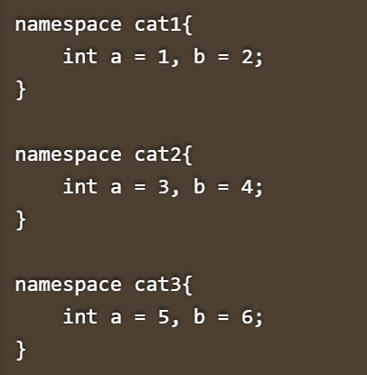
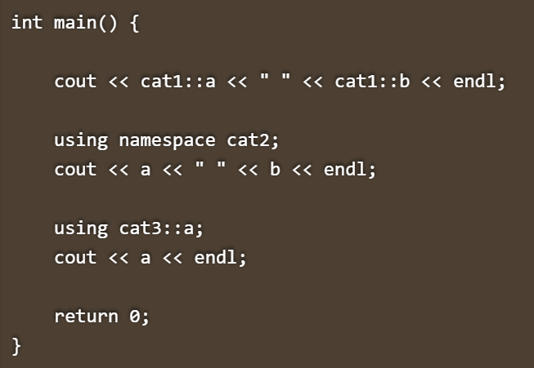
namespace命名空间

